Slide 1


KHỞI ĐỘNG
KHỞI ĐỘNG

Slide 2



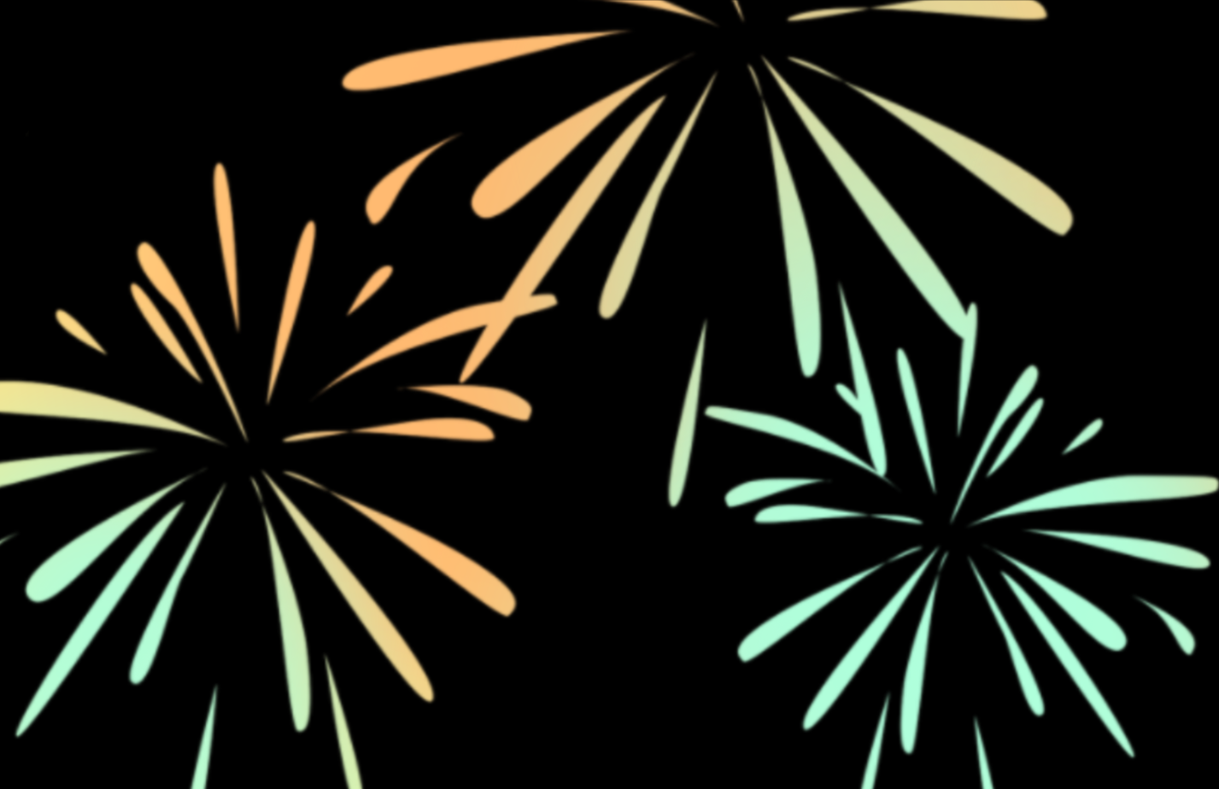




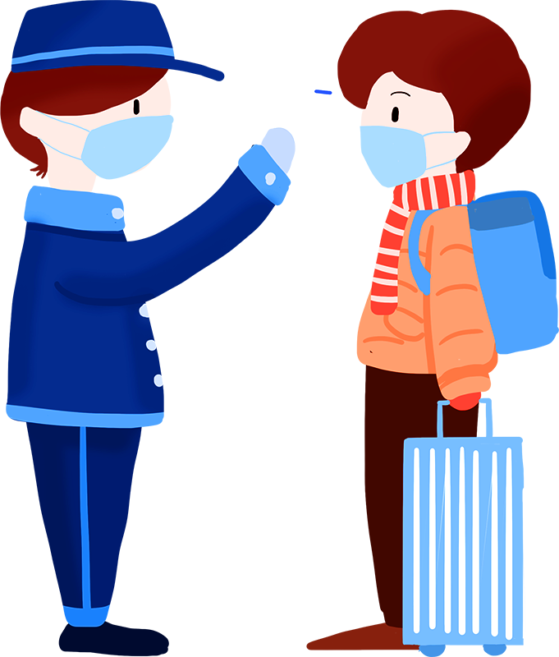


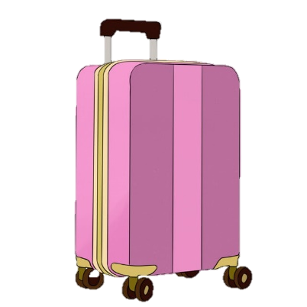

Slide 3
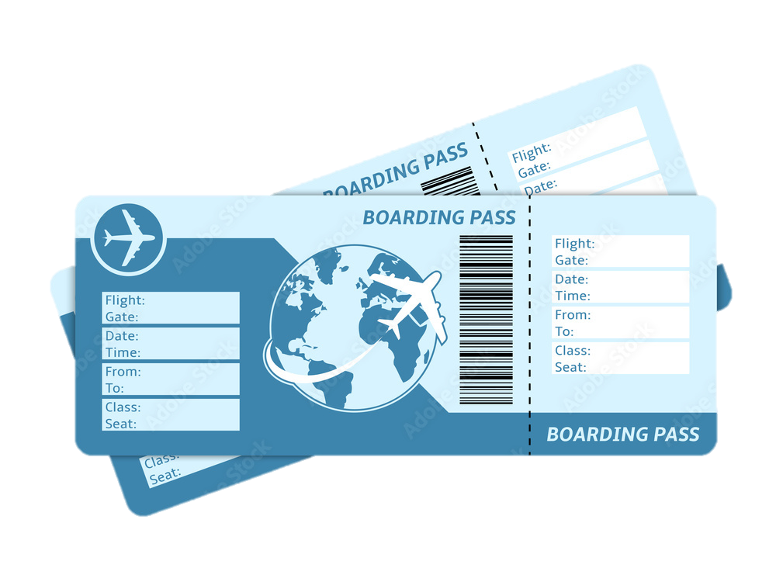



1. Số liền sau của số 87 354
87 356
87 353
87 355

Slide 4
2. Làm tròn số 34 335 đến hàng trăm
34 300
34 200
34 000

Slide 5
3. Tháng 7 có bao nhiêu ngày ?
31
30
28

Slide 6


Bài 76: EM ÔN LẠI NHỮNG GÌ ĐÃ HỌC
(Tiết 2)
Toán
Bài 76: EM ÔN LẠI NHỮNG GÌ ĐÃ HỌC
(Tiết 2)

Slide 7
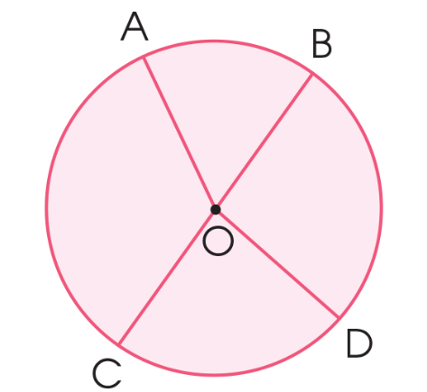
4
a) Nêu tâm, đường kính, bán kính của hình tròn sau:
Hình tròn tâm O
Đường kính BC
Bán kính OA, OB, OC, OD

Slide 8
4
b) Chọn chữ cái đặt trước câu đúng:
A. O là trung điểm của BC.
B. O là trung điểm của AD.

Slide 9

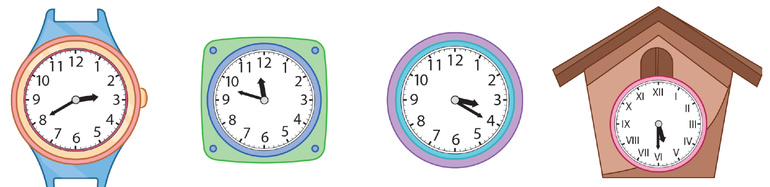
5
a) Mỗi đồng hồ sau chỉ mấy giờ?
2 giờ 40 phút (3 giờ kém 20 phút)
11 giờ 48 phút (12 giờ kém 12 phút)
3 giờ 20 phút
5 giờ 30 phút

Slide 10
5
b) Chọn chữ đặt trước câu trả lời đúng:
Ngày 30 tháng 8 là thứ Ba thì ngày 2 tháng 9 cùng năm đó là:
A. Thứ tư B. Thứ năm C. Thứ sáu D. Thứ Bảy
Tháng 8 có 31 ngày.
Từ ngày 30 tháng 8 đến ngày 2 tháng 9 có 4 ngày
Vậy ngày 30 tháng 8 là thứ Ba thì ngày 2 tháng 9 cùng năm đó là Thứ Sáu.

Slide 11
5
b) Chọn chữ đặt trước câu trả lời đúng:
Ngày 30 tháng 8 là thứ Ba thì ngày 2 tháng 9 cùng năm đó là:
A. Thứ tư B. Thứ năm C. Thứ sáu D. Thứ Bảy
Tháng 8 có 31 ngày.
Từ ngày 30 tháng 8 đến ngày 2 tháng 9 có 4 ngày
Vậy ngày 30 tháng 8 là thứ Ba thì ngày 2 tháng 9 cùng năm đó là Thứ Sáu.

Slide 12
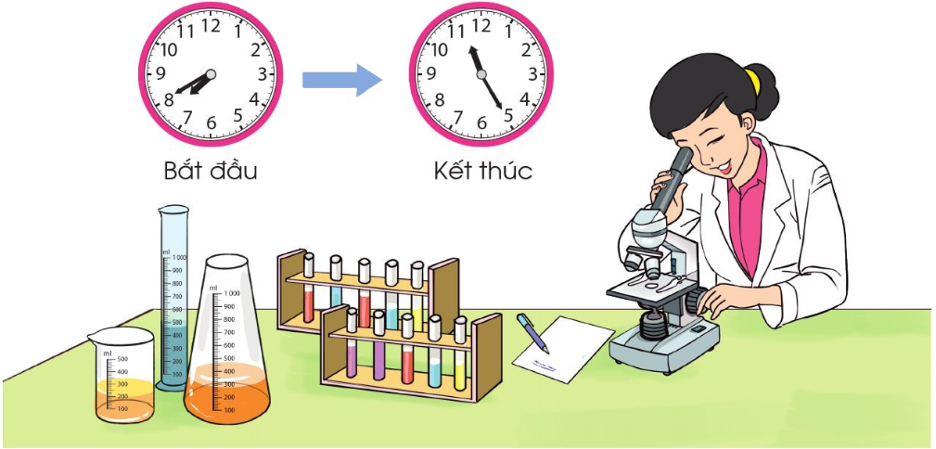
6
Quan sát tranh, trả lời câu hỏi:
Chị Huyền bắt đầu làm việc lúc mấy giờ và kết thúc lúc mấy giờ?
Chị bắt đầu làm việc lúc 7 giờ 40 phút (8 giờ kém 20 phút) và kết thúc lúc 11 giờ 25 phút.

Slide 13

Dặn dò
Hoàn thành các bài tập
Chuẩn bị bài tiếp theo

Slide 14


